Slide 1
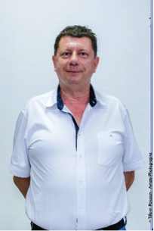
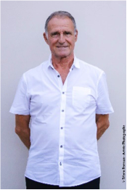
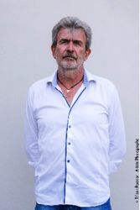
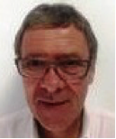
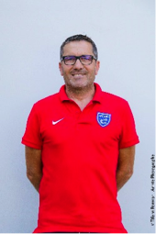
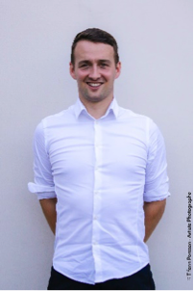
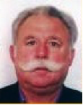
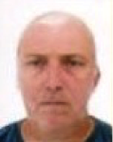
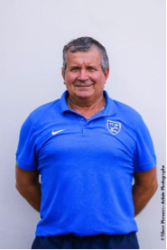
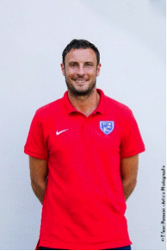
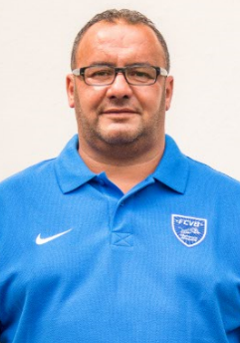
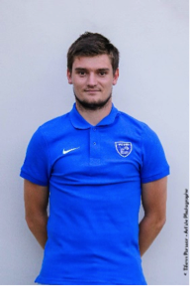
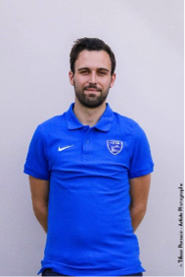
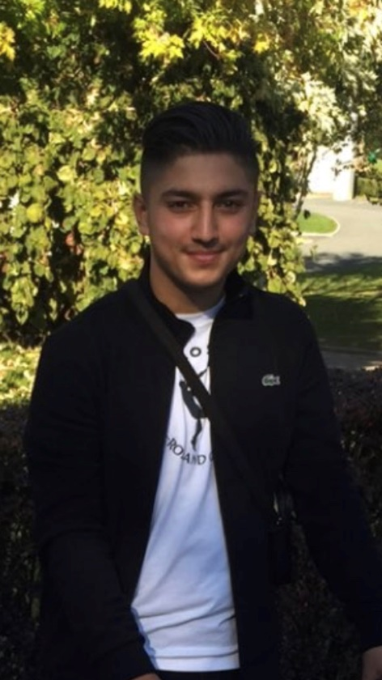
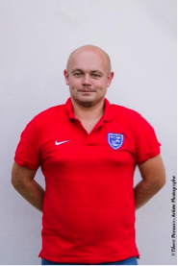
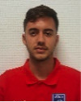
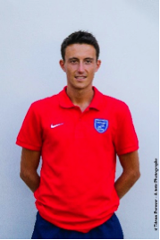
ORGANIGRAMME
2018/2019
PRESIDENT
Philippe Terrier
VICE-PRESIDENT
Jean-Marie Voljacques
VICE-PRESIDENT
Fabien Raty
VICE-PRESIDENT
Christian Duverne
CONSEIL D’ADMINISTRATION
COMMISSION
MEDICALE
RESPONSABLE
BENEVOLE
RESPONSABLE
TECHNIQUE
Alain Pochat
RESPONSABLE COMMERCIAL MARKETING COMMUNICATION
Gaëtan Mazzola
RESP. BUVETTE
Jean Yves Mars
RESP. SECURITE
Philippe Pierre
INTENDANT
Roland Surieux
RESP. TECHNIQUE ADJOINT
Yoann Vivier
RESP. ANIMATION
Abdellah
Azzi
CHARGE
COMMU-NICATION
Théo Souche
COM- MERCIAL
Edouard Gardette
APPRENTI
Mustafa
Elci
RESPONSABLE
PÔLE GARDIEN
Yoann Vivier
RESPONSABLE
PÔLE ECOLE FOOTBALL
Nicolas Maure
RESPONSABLE PÔLE
PREFORMATION
Vincent Mendes
RESPONSABLE PÔLE
FORMATION
Laurent Combarel
RESPONSABLE PÔLE
COMPETITION
Alain Pochat

